Slide 1


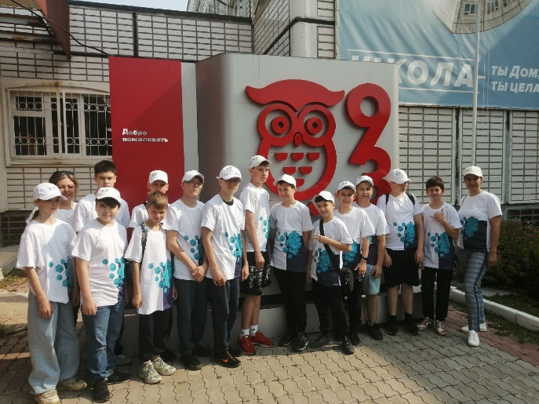
Организация и функционирование классов «Российские технологии»
Докладчик: Валеева Светлана Анатольевна, начальник управления образованием Асбестовского городского округа
МБУ «Школа № 93»
Малышева Светлана Владимировна

Slide 2

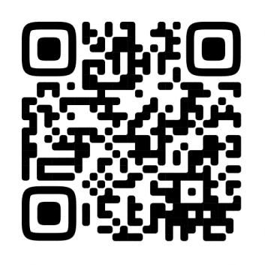

Увеличение выбора обучающимися специальностей технического направления
АСБЕСТОВСКИЙ ГОРОДСКОЙ ОКРУГ
Интервью
директора Института образования ВШЭ
Особо остро
стоит вопрос
Обеспечения кадрами технического направления
В 2025 году увеличено число бюджетных мест по техническому направлению
потребность в высокопрофессиональных специалистах не уменьшится
СТАТИСТИКА 2025 г:
72% выпускников 11 кл. определились с профессией
39% выпускников рассматривают несколько вариантов
17% пока не сделали выбор
51 % выбрали и образование и профессию
Интервью директора Института образования ВШЭ: https://clck.ru/3Nq8YC

Slide 3
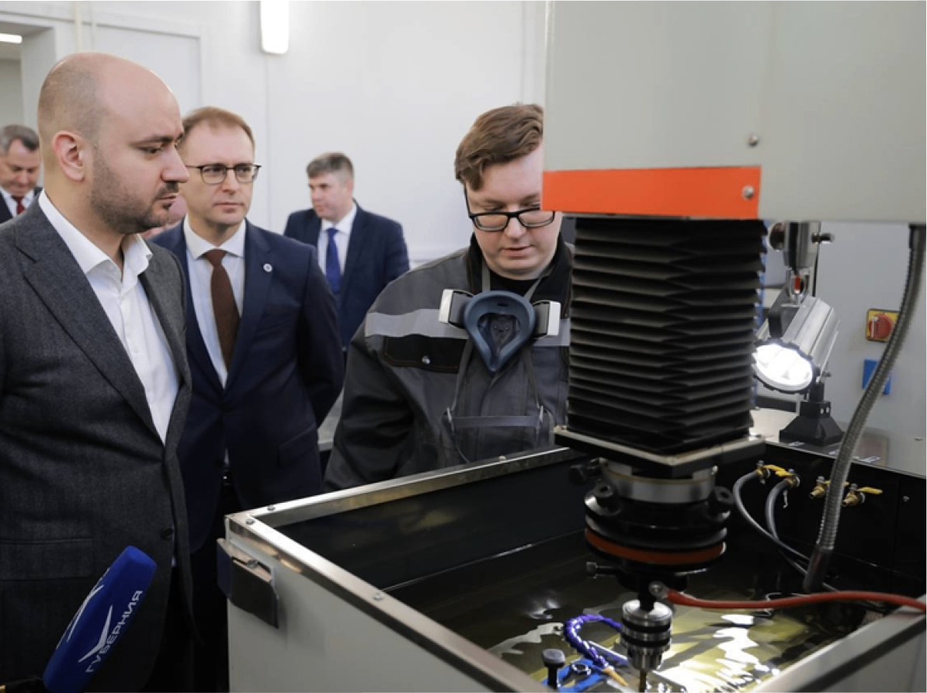

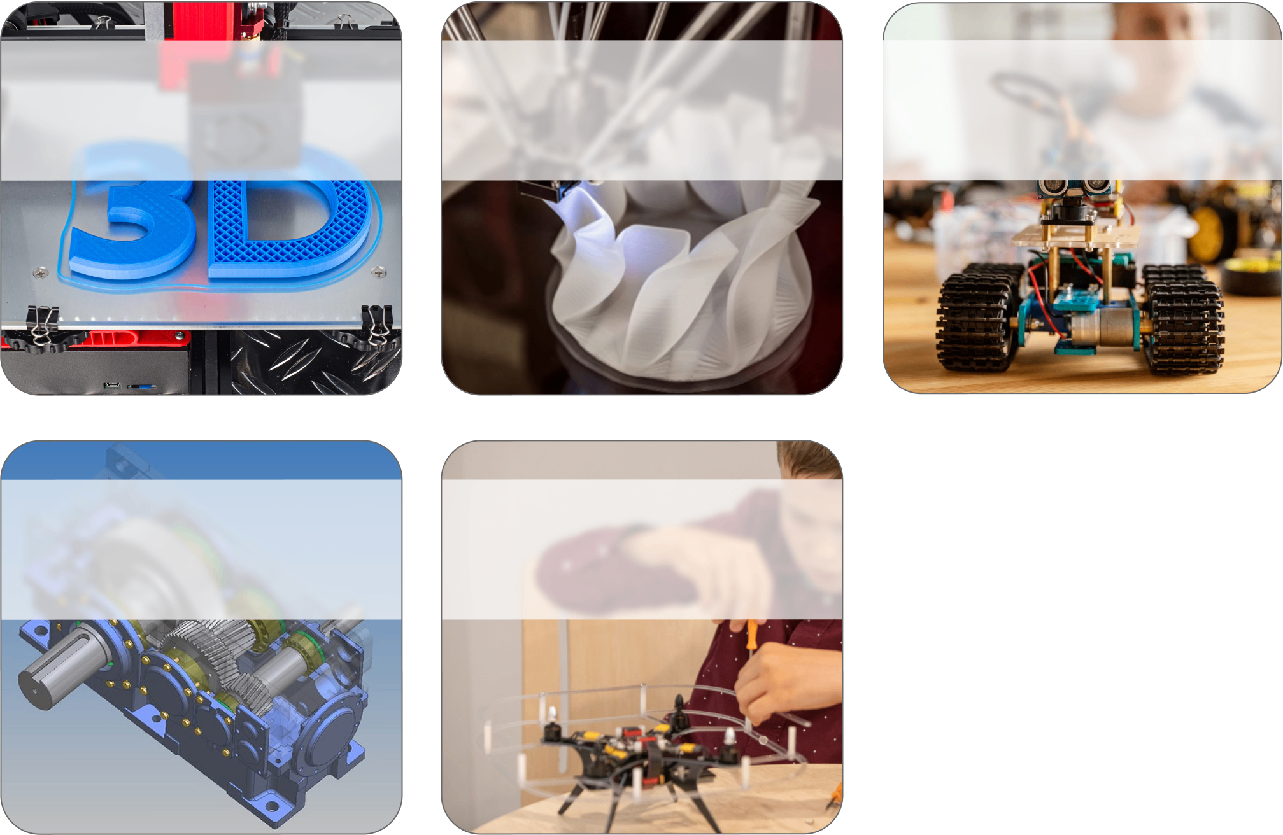
Цель проекта
Подготовка мотивированных и компетентных школьников к освоению инженерных и технологических специальностей, обеспечивающих технологический суверенитет РФ.
Задачи проекта «Инженерные классы»
сформировать у обучающихся базовые и углублённые знания в области современных технологий и инженерии;
развить навыки проектной и исследовательской деятельности;
обеспечить раннюю профориентацию в сфере российских технологий;
создать условия для практического применения знаний через взаимодействие с вузами и предприятиями;
способствовать формированию патриотизма и осознания значимости вклада в развитие отечественной науки и техники.

Slide 4
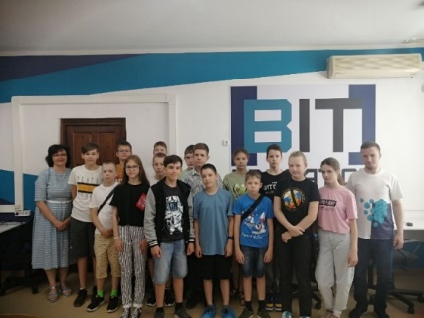
Целевая аудитория
Перечень классов «Российские технологии» и количество обучающихся в них:
2025-2026 учебный год (фактически 10 класс-21)
2026-2027 учебный год (план 10 класс-20, 11 класс-21)
2027-2028 учебный год (план 10 класс-20, 11 класс-20)
обучающиеся 10–11‑х классов
педагоги, реализующие программы инженерно‑технологической направленности;
родители (законные представители) обучающихся;
партнёры: вузы, предприятия, центры дополнительного образования.

Slide 5
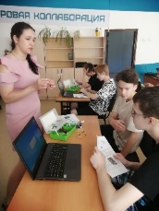
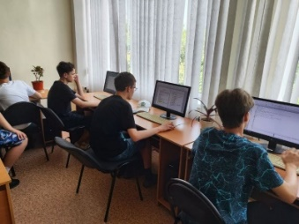
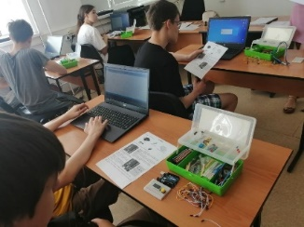
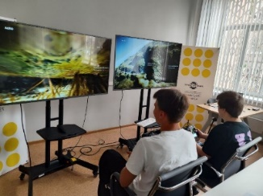
Организация образовательного процесса
10-11 кл. технологический,
естественно-научный профиль
Рабочие программы углубленного уровня по предметам : «Математика»,
«Информатика»,
«Физика»
Элективные курсы/спецкурсы:
авиастроение/ БПЛА ,
технологии современного производства, аддитивные технологии
Дополнительные общеобразовательные программы, внеурочная деятельность:
робототехника, инженерный практикум
реализация программ во 2 п/г,
при необходимости направление запроса на организацию ПК педагогов
Малышева Светлана ВладимировнаМалышева Светлана Владимировна
Малышева Светлана Владимировна
Реализуются в рамках учебного плана ОУ
программы уже реализуются в ОУ,
педагоги прошли ПК

Slide 6
Проведение тематических мероприятий, проектов
Тематические недели технологий и нженерии;
мастер‑классы от специалистов предприятий и вузов;
экскурсии на производства и в лаборатории вузов; предприятий города
Взаимодействие школ с университетами и предприятиями, профориентационные мероприятия
(Всероссийская олимпиада школьников, «Национальная технологическая олимпиада» региональном конкурсе ВЗЛЕТ.);
хакатоны и инженерные соревнования, конкурсы и участие в национальных проектах
Профильные смены в ВЕГЕ и нашей школе
защита итоговых проектов перед экспертами, ежегодный традиционный конкурс «Золотой проект».
Итоговая научно-практическая конференция школы с привлечением партнеров школы
Итоговая выставка кружков АВТОВАЗ
Организация и проведение конкурса по плану департамента нашей школой «Можно в IT?»
Участие в мероприятиях, организованных партнёрами: вузы, предприятия, центры дополнительного образования.
Создана на базе ОУ стажировочных площадок по развитию инженерного мышления (региональная опорная площадка по профориентации)

Slide 7
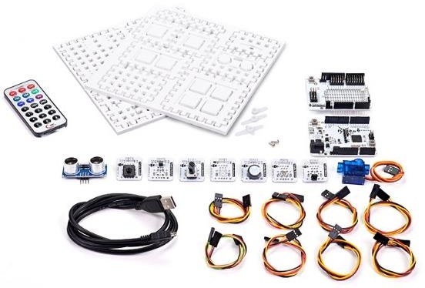
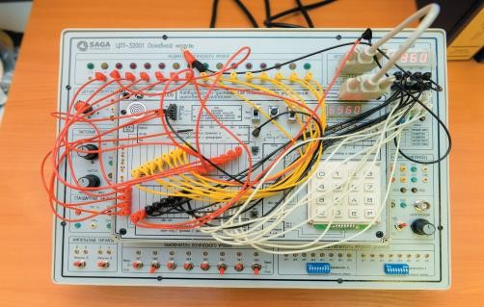
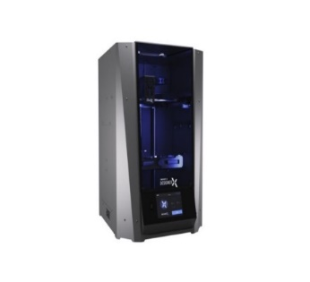
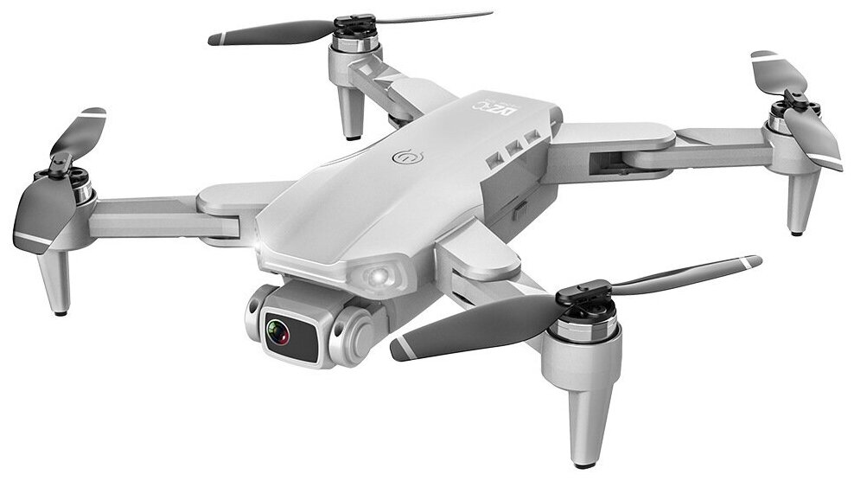
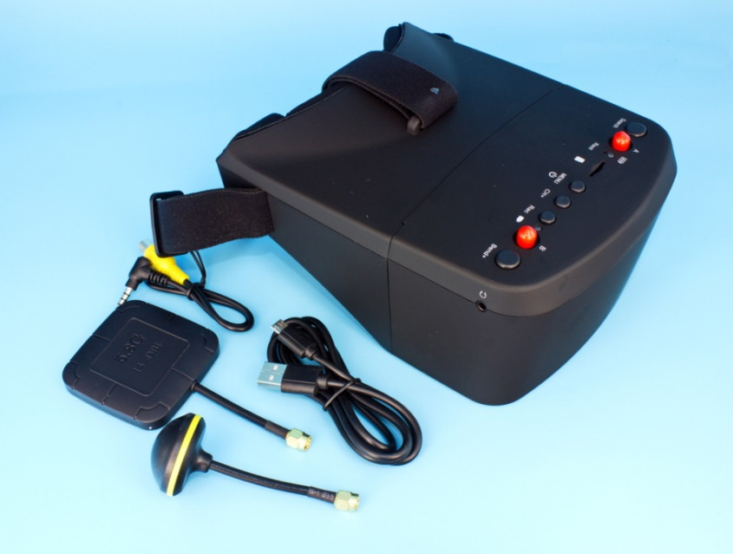
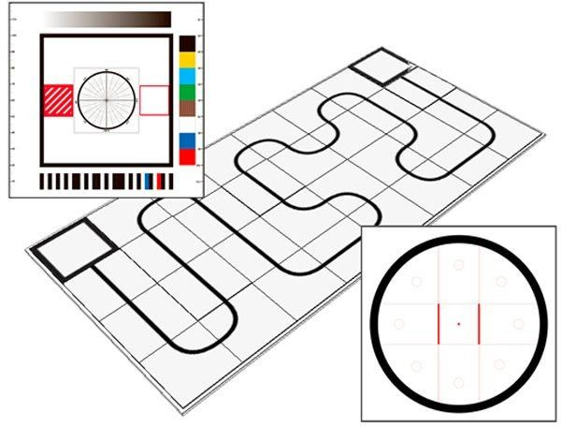
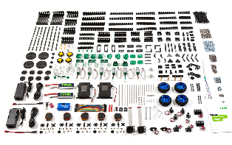
Поставлено в школу оборудование по направлениям:
1
Аддитивное оборудование
2
Схемотехника
Учебный набор для печати трехмерных моделей в школах
Учебно-лабораторный комплекс по схемотехнике
4
БАС
3
Робототехника
Программируемый учебный набор квадрокоптера
Зарядное устройство для программируемого учебного набора квадрокоптера
Пульт радиоуправления с приемником, камера технического зрения
Программируемый учебный квадрокоптер, безопасное воздушное пространство-полетная зона
Аккумуляторная батарея для программируемого учебного квадрокоптера
Ремкомплект, зарядное устройство, программное обеспечение
Конструктор для обучения и проведения соревнований роботов
Цифровая лаборатория по физике (профильный уровень)

Slide 8

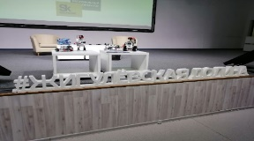
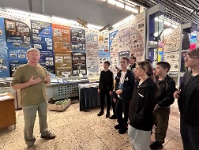
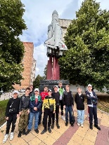
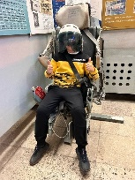
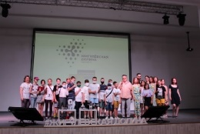
Технологические партнеры и взаимодействие с инфраструктурой
Учебный план/ План ВД
Дорожная карта подготовки проекта к публичной защите
Взаимодействие школ с предприятиями реального сектора экономики (направления, формы, механизмы)
Взаимодействие с университетами и учреждениями дополнительного образования (Кванториумы, ИТ-кубы, центры для одаренных детей)
вузы (совместные программы, лекции, мастер‑классы);
промышленные предприятия (экскурсии, стажировки, наставничество);
центры дополнительного образования («Кванториум», «IT‑куб»);
технопарки и инновационные центры;
заключение соглашений о сотрудничестве с партнёрами.
Определение темы проекта, его целей и задач.
Подбор педагога-консультанта.
Утверждение тем проектов, руководителей на педагогическом совете / методическом объединении, издание приказа по ОО.
Составление графика консультаций.
Предзащита проекта.
Публичная защита проекта.
Кванториум, Жигулевская долина
ЦОПП, центр трудовых ресурсов
Интитуты: ТГУ, ПВГУС, Направо.ру
Колледжи: ТСПК, КТИХО, ТПК, ТКСТП
Предприятия: АВТОВАЗ, Транспорт будущего, Эковоз

Slide 9

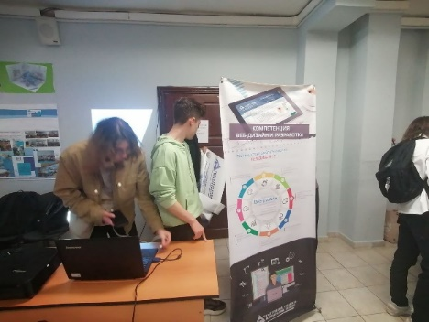
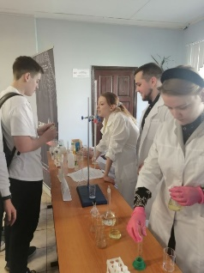
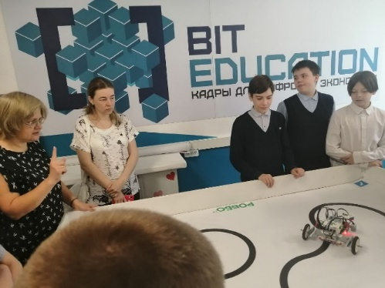
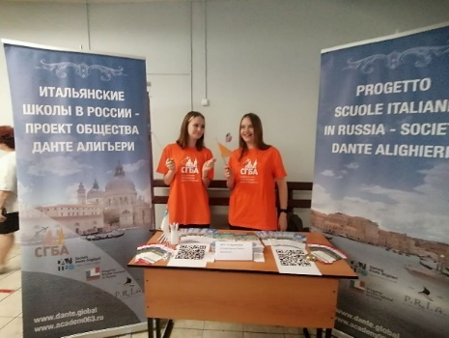
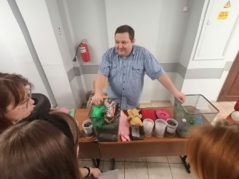
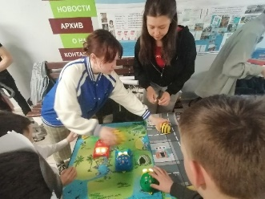
Наши партнеры:
Кванториум, Жигулевская долина
ЦОПП, центр трудовых ресурсов
Институты: ТГУ, ПВГУС, Направо.ру
Колледжи: ТСПК, КТИХО, ТПК, ТКСТП
Предприятия: АВТОВАЗ, Транспорт будущего, Эковоз

Slide 10
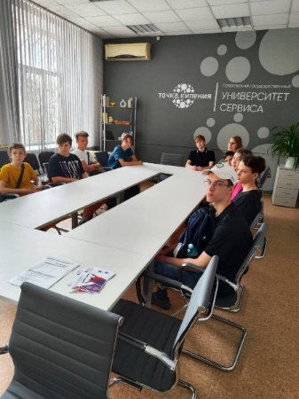
Выпускник классов «Российские технологии»:
обладает высоким уровнем технологической грамотности и инженерного мышления;
владеет навыками проектной и исследовательской работы;
осознанно выбирает инженерную или технологическую специальность для дальнейшего обучения;
готов к обучению в техническом вузе и последующей работе в высокотехнологичных отраслях РФ;
понимает значимость своего вклада в развитие отечественных технологий;
умеет применять знания на практике, предлагать инновационные решения.

Slide 11
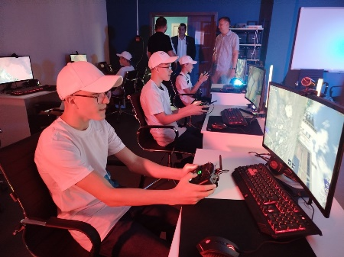
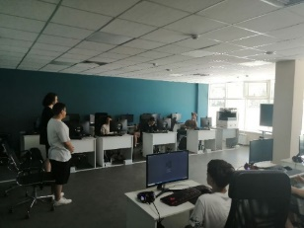
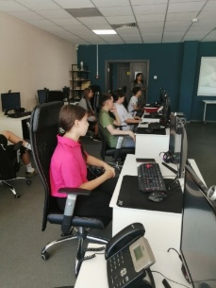
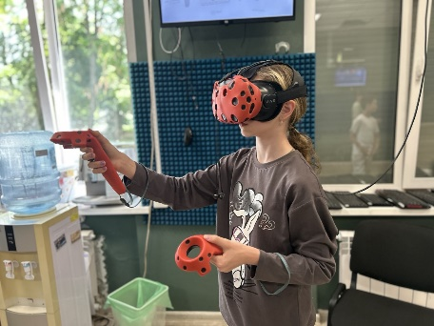
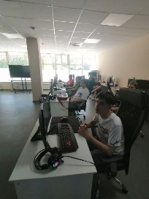
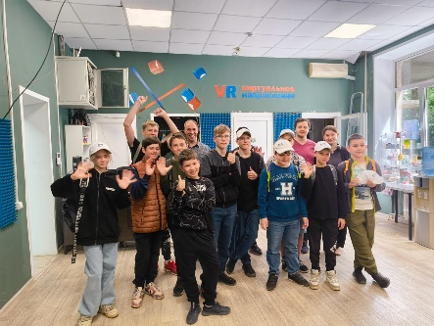
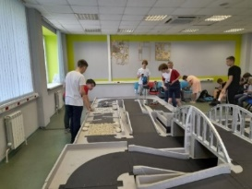
Ожидаемые результаты
повышение мотивации обучающихся к освоению инженерных профессий;
рост числа участников и победителей профильных олимпиад и конкурсов;
успешное поступление выпускников в технические вузы РФ;
сформированность навыков проектной деятельности и работы в команде;
развитие партнёрской сети (вузы, предприятия, центры допобразования);
создание банка успешных ученических проектов с потенциалом внедрения;
укрепление престижа инженерных профессий среди молодёжи.

Slide 12

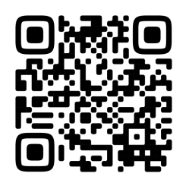
РЕЗУЛЬТАТЫ:
Всероссийские проекты:
Школа новых технологий 2021-2022г.г.,
Код будущего2023-2024, Наука в регионы-2025-2026
12 компетенций чемпионата Высоких технологий Профессионалы.
Ежегодные победы на уровне региона, России
Победы в олимпиадах по направлению Робототехника, Информационная безопасность
Конкурсы: ИНФО-мир, ВЗЛЁТ
Проведено 9 профильных смен
IT- направления
Участниками стали более 200 обучающихся
Результаты ГИА:
ОГЭ- успешно сдали100%
ЕГЭ- 100 баллов по предмету информатика
Видео: Как все начиналось

